Slide 1
实验 2 — 软件设计说明书 的设计和撰写
郑尚东
南京邮电大学计算机学院、软件学院、网络空间安全学院
Notes:
Software Design Specification

Slide 2
大纲
一、实验目的
该实验要求学生能够根据前期的需求分析说明书，正确表达软件设计说明书中的具体内容。
二、设计内容
完成系统体系结构设计、数据设计、接口设计和过程设计等。
三、实验要求
1. 概要设计过程中需要完成的工作有：软件系统结构的总体设计；处理方式设计；数据结构设计；可靠性设计。
2. 详细设计过程中需要完成的工作有：确定软件各个组成部分内的算法以及各部分的内部数据组织；选定某种过程的表达形式来描述各种算法。
3. 按照国标文档的规范格式，编制软件设计文档。
四、实验报告要求
实验报告标准参照软件设计文档国家标准GB8567—88中概要设计和详细设计部分。

Slide 3
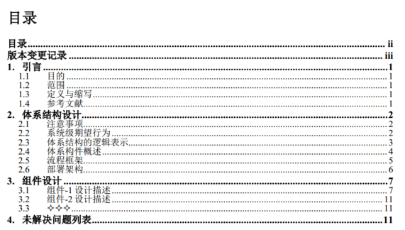
实验文档的格式说明
仅供参考
文档目录
仅列出 2 级目录

Slide 4
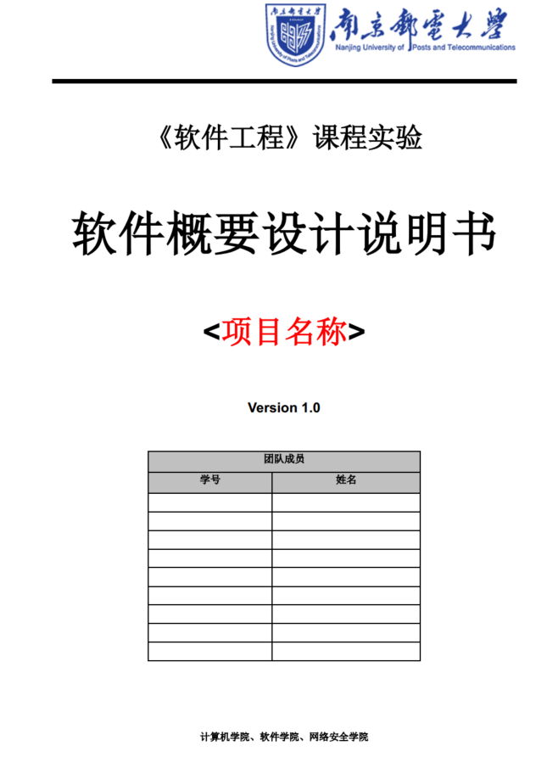
封面
项目名称
实验分组：4～6 人
组长
组员

Slide 5
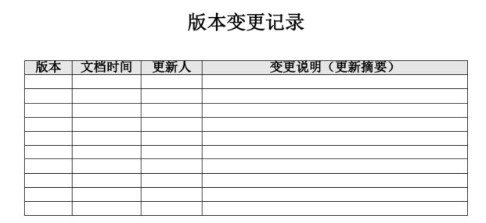
版本变更记录
记录文档书写中的版本变更

Slide 6
1、引言
1.1 目的
1.2 范围
1.3 定义与缩写
1.4 参考文献

Slide 7
1、引言
1.1 目的
1.2 范围
1.3 定义与缩写
1.4 参考文献
提供一份简要摘要，说明本文件的目的、范围和用途。

Slide 8
1、引言
1.1 目的
1.2 范围
1.3 定义与缩写
1.4 参考文献
在此处描述设计的边界。
说明包含哪些功能和排除哪些功能。
此语句是根据业务功能给出的。

Slide 9
1、引言
1.1 目的
1.2 范围
1.3 定义与缩写
1.4 参考文献
本节包括此处的术语与缩写词

Slide 10
1、引言
1.1 目的
1.2 范围
1.3 定义与缩写
1.4 参考文献
本文件引用了以下参考文献：
[SRS]请参阅文件的最新批准版本<将SRS标题放在此处><请为SRS标题提供到包含此SRS的库的超链接>
[RTM]请参阅该文件的最新批准版本。RTM可以用来跟踪与组件相关的所有需求<将RTM标题放在此处><请为RTM标题提供到包含此RTM的库的超链接>
（可选）-请注意此处的任何参考资料或相关材料。（其他一些技术文档，如您上面提到的IETF、RFC…。）
Notes:
Software Requirements Specification
Requirement Trace Matrix
IETF (Internet Engineering Task Force)：互联网工程任务组​​， 主要定义互联网标准
请求注解文档（Requests for Comments，RFC），用于发布Internet标准和Internet其他正式出版物的一种网络文件或工作报告

Slide 11
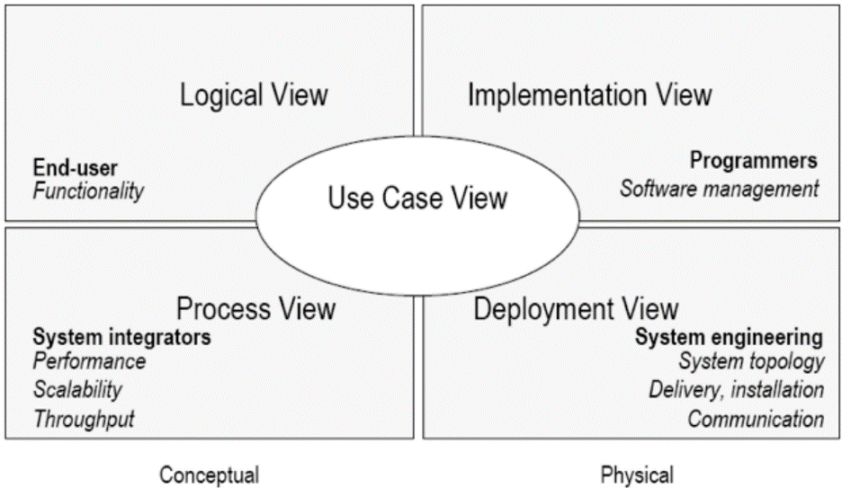
2、体系结构设计
2.1 注意事项
2.2 系统级期望行为
2.3 体系结构的逻辑表示
2.4 体系构件概述
2.5 流程框架
2.6 部署架构

Slide 12
2、体系结构设计
2.1 注意事项
2.2 系统级期望行为
2.3 体系结构的逻辑表示
2.4 体系构件概述
2.5 流程框架
2.6 部署架构
在本节中，考虑高级设计选项。考虑将您的设计推向特定方向的非功能（产品或技术）需求。
2.1.1 设计选项
2.1.2 假设
2.1.3 约束条件

Slide 13
2、体系结构设计
2.1.1 设计选项
在高层，描述设计方向和基本原理。此外，描述考虑的替代方法以及未选择这些方法的理由。
2.1.2 假设
记录指导设计或可能影响设计的假设、悬而未决的问题和关注点。
在设计完成之前，应解决悬而未决的问题。如果假设无效或发生变化，则必须重新审查设计，以确保在必要时进行设计变更。
2.1.3 约束条件
指出影响设计的限制，即对设计施加的限制，以某种方式迫使设计决策。这是由非功能性需求驱动的，如实时性、内存、可靠性、可扩展性等。
2.1 注意事项
2.2 系统级期望行为
2.3 体系结构的逻辑表示
2.4 体系构件概述
2.5 流程框架
2.6 部署架构

Slide 14
2、体系结构设计
2.1 注意事项
2.2 系统级期望行为
2.3 体系结构的逻辑表示
2.4 体系构件概述
2.5 流程框架
2.6 部署架构
这相当于4+1模型中的用例视图。
在最高级别上，描述需求将如何在系统级别上显示。
若设计涉及消息传递或类似行为，那么一个基本的概述将是一个好主意。
若使用的是 OO 设计方法，请记录关键用例，描述硬件模块或节点如何协同工作以满足功能要求。
强烈建议使用图表。
Notes:
用例视图：面向用户
DFD

Slide 15
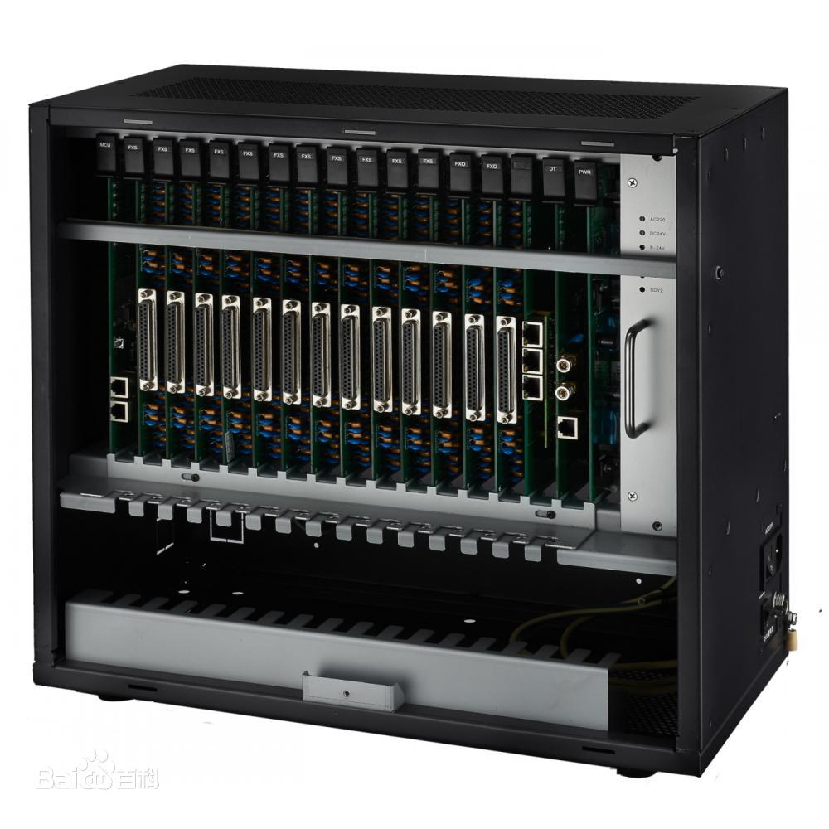
2、体系结构设计
2.1 注意事项
2.2 系统级期望行为
示例
2.3 体系结构的逻辑表示
2.4 体系构件概述
2.5 流程框架
2.6 部署架构
小型 PABX 的场景片段，对应脚本：
Joe手机的控制器检测并验证从挂机到摘机的转换，并发送消息唤醒相应的终端对象。
终端分配一些资源，并告诉控制器发出一些拨号音。
控制器接收数字并将其发送到终端。
终端使用编号计划来分析数字流。
当输入了有效的数字序列时，终端打开对话。
专用自动交换分机
private automatic branch exchange
Notes:
程控数字交换机

Slide 16
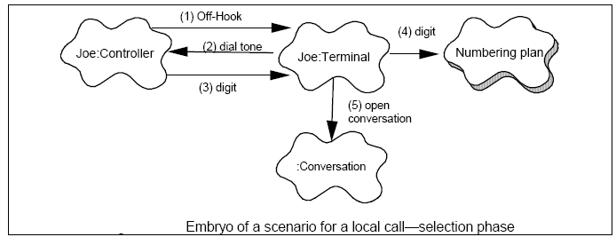
2、体系结构设计
2.1 注意事项
2.2 系统级期望行为
示例
2.3 体系结构的逻辑表示
2.4 体系构件概述
2.5 流程框架
2.6 部署架构
Notes:
dial tone 美 英 n.拨号音 网络检测到拨号音
off the hook：摘机
Joe手机的控制器，检测并验证从挂机（on-hook）到摘机（off-hook）的转换，并发送消息唤醒相应的终端对象。
终端分配一些资源，并告诉控制器发出一些拨号音（dial tone）。
控制器接收数字并将其发送到终端。
终端使用编号计划来分析数字流。
当输入了有效的数字序列时，终端打开对话（conversation）。

Slide 17
2、体系结构设计
2.1 注意事项
2.2 系统级期望行为
2.3 体系结构的逻辑表示
2.4 体系构件概述
2.5 流程框架
2.6 部署架构
这相当于4+1模型中的逻辑视图。
在最高层描述将用于满足功能需求的体系结构的逻辑表示。
这种表示不受现有软件体系结构、产品需求或目标硬件平台的约束，在这些平台上将满足功能需求。
Notes:
逻辑视图：类图
面向终端用户、功能

Slide 18
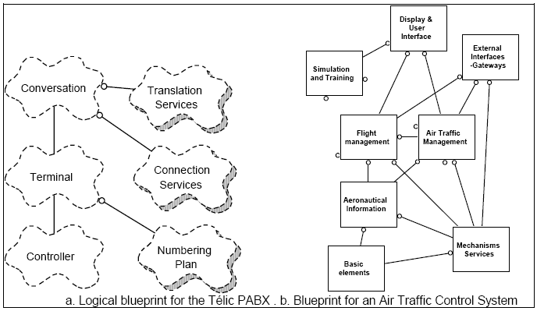
2、体系结构设计
2.1 注意事项
2.2 系统级期望行为
2.3 体系结构的逻辑表示
2.4 体系构件概述
2.5 流程框架
2.6 部署架构
Notes:
对话——翻译服务&连接服务
终端——数字计划
控制器
显示&用户接口
仿真（模拟）与训练——外部接口网关
飞行管理——空中交通管理
航空信息——基本元素——机制服务

Slide 19
2、体系结构设计
2.1 注意事项
2.2 系统级期望行为
2.3 体系结构的逻辑表示
2.4 体系构件概述
2.5 流程框架
2.6 部署架构
这相当于按照4+1模型的实现视图。
识别并描述构成体系结构的软件组件及其关系。确定满足功能要求所需新的、更改的和删除的软件组件（如适用）。
在描述该级别的体系结构时，考虑非功能性需求（如实时性、冗余性等）是很重要的。
Notes:
实现视图：组件图
面向程序员、软件管理

Slide 20
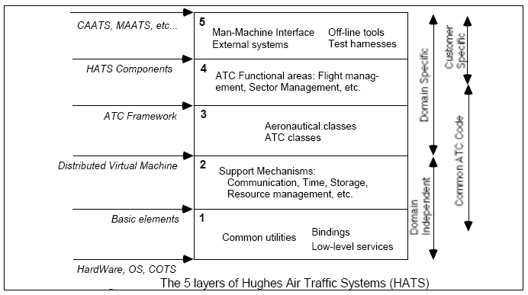
2、体系结构设计 —— 2.4 体系构件概述
2.1 注意事项
2.2 系统级期望行为
2.3 体系结构的逻辑表示
2.4 体系构件概述
2.5 流程框架
2.6 部署架构
Notes:
CAATS,MAATS：Canadian Automated Air Traffic System
人机界面、离线工具、外部系统、测试线束
HATS：Hughes Air Traffic Systems —— ATC：Air Traffic control
飞行管理，部门管理
ATC 框架 —— 航空类、ATC类
分布式虚拟机——支持机制
通信、时间、存储、资源管理
基本元素——公共工具：bingings是Emscripten中连接C++和JavaScript代码的一类API、底层服务
硬件、OS、Connection Oriented Transfer Service

Slide 21
2、体系结构设计
2.1 注意事项
2.2 系统级期望行为
2.3 体系结构的逻辑表示
2.4 体系构件概述
2.5 流程框架
2.6 部署架构
2.4.1 软件相关性
在高层描述设计所依赖的软件。若适用，请参考正在并行进行的其他功能，以支持更大的项目或其他功能，这些功能可能会因该功能更改的同一软件中的交互或已知更改而产生影响。
2.4.2 缔约方组成部分说明
若设计包括使用第三方软件，请记录构建与购买分析，以及围绕采用此方法做出决策的理由，并描述如何将其集成到设计的其余部分。
注意，应该大力鼓励使用现有软件，以避免因使用第三方 S/W 而产生的许可成本。
Notes:
硬件解码为H/W（HardWare Acceleration），使用硬件（显卡）解码，通过GPU进行视频处理 软件解码为S/W（SoftWare Acceleration），使用软件进行（视频）解码，通过CPU进行视频处理

Slide 22
2、体系结构设计
2.1 注意事项
2.2 系统级期望行为
2.3 体系结构的逻辑表示
2.4 体系构件概述
2.5 流程框架
2.6 部署架构
此部分是可选的：这相当于4+1模型中的过程视图。
在高层描述满足功能需求所需的过程体系结构。确定所需的新任务或流程和/或对现有任务的更改，以支持必要的执行流程。
如果设计是在一个单独的任务或过程中，和/或完全没有任务意识，只需说明这一点
Notes:
过程视图：顺序图 & 状态图
面向系统集成，关注：性能、安全、吞吐量

Slide 23
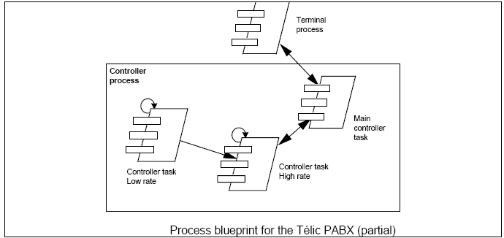
2、体系结构设计
2.1 注意事项
2.2 系统级期望行为
2.3 体系结构的逻辑表示
2.4 体系构件概述
2.5 流程框架
2.6 部署架构

Slide 24
2、体系结构设计
2.1 注意事项
2.2 系统级期望行为
2.3 体系结构的逻辑表示
2.4 体系构件概述
2.5 流程框架
2.6 部署架构
此部分是可选的：相当于 4+1 模型的部署视图。
在高层，将软件组件映射到将用于交付功能需求的硬件。
如果功能需求包含在单个硬件元素中或不知道硬件，只需说明这一点。
Notes:
部署视图：系统工程、系统拓扑、设备安装&通信

Slide 25
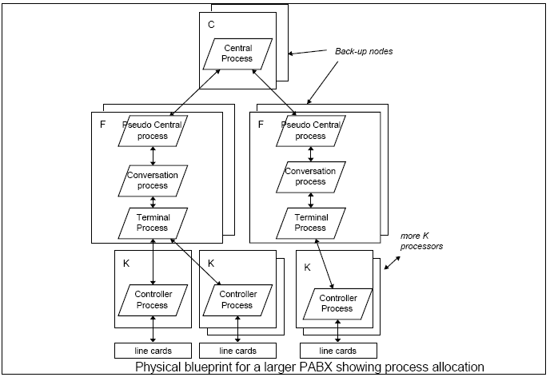
2、体系结构设计
2.1 注意事项
2.2 系统级期望行为
2.3 体系结构的逻辑表示
2.4 体系构件概述
2.5 流程框架
2.6 部署架构

Slide 26
3、组件设计
本节（ 3、组件设计）及其小节规定了组件/模块的内部细节。他们还为组件和接口设计算法、数据类型和数据结构，典型活动包括：
将所有软件需求分配给模块
为模块选择算法、数据类型和数据结构
指定模块接口的数据类型
3.1 组件-1 设计描述
3.2 组件-2 设计描述
3.3 
注意
使用能描述功能需求的简短术语，替换“组件-1设计描述”
根据项目需求，依次扩展 3.2，3.3，......

Slide 27
3、组件设计
3.1 组件-1 设计描述
3.1.1 对象模型
3.1.2 场景
3.1.3 组件类设计
3.1.3.1 类1设计
3.1.3.2 类2设计
3.1.3.3 
3.1.4 算法
3.1.5 接口
3.1.6 依赖（相关性）
3.1.7 错误处理
3.1.8 GUI实体模型
使用能描述功能需求的简短术语，替换“组件-1设计描述”
提供每个组件的组成类别的详细说明。
列出每个类的重要属性，并描述每个类中每个主要方法的目的和处理。
应提供适当的UML图来说明组件中每个类之间的关系以及单独组件中类之间的任何交互

Slide 28
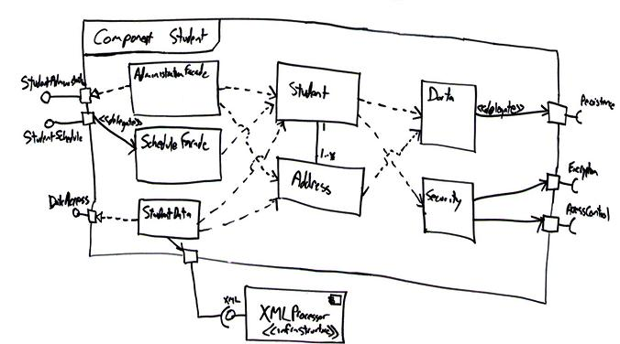
3、组件设计
3.1 组件-1 设计描述
3.1.1 对象模型
3.1.2 场景
3.1.3 组件类设计
3.1.3.1 类1设计
3.1.3.2 类2设计
3.1.3.3 
3.1.4 算法
3.1.5 接口
3.1.6 依赖（相关性）
3.1.7 错误处理
3.1.8 GUI实体模型
本小节包括该组件所需的类图。

Slide 29
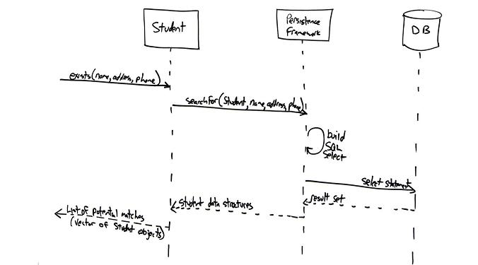
3、组件设计
3.1 组件-1 设计描述
3.1.1 对象模型
3.1.2 场景
3.1.3 组件类设计
3.1.3.1 类1设计
3.1.3.2 类2设计
3.1.3.3 
3.1.4 算法
3.1.5 接口
3.1.6 依赖（相关性）
3.1.7 错误处理
3.1.8 GUI实体模型
本小节包括与该组件设计相关的场景，但在下一个细节级别。

Slide 30
3、组件设计
3.1 组件-1 设计描述
3.1.1 对象模型
3.1.2 场景
3.1.3 组件类设计
3.1.3.1 类1设计
3.1.3.2 类2设计
3.1.3.3 
3.1.4 算法
3.1.5 接口
3.1.6 依赖（相关性）
3.1.7 错误处理
3.1.8 GUI实体模型
本小节包括对每个类的完整描述：方法、属性、操作。此外，对于已经存在的类，请在此处突出显示所做的更改。
对每个类别重复，注意
使用真实的类名，替换“类-1”
根据项目需求，依次扩展 3.2，3.3，......

Slide 31
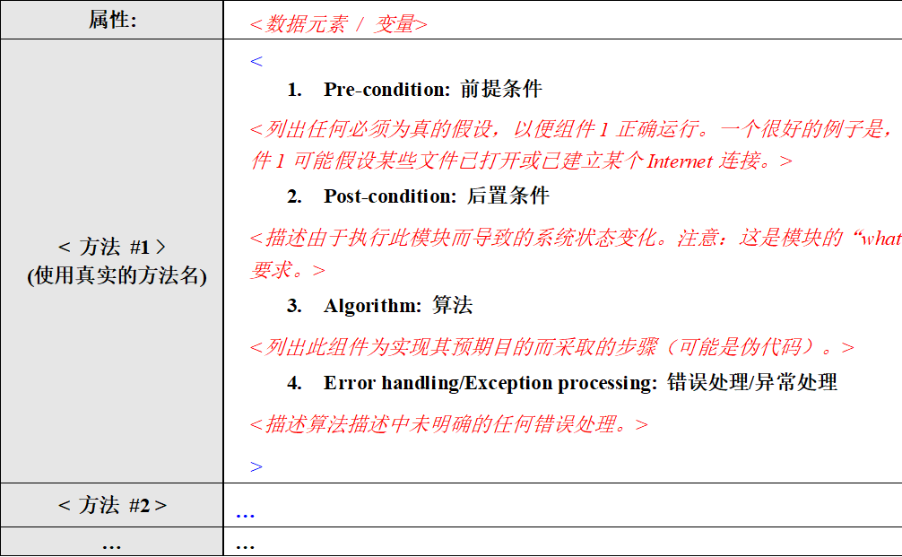
3、组件设计
3.1 组件-1 设计描述
3.1.1 对象模型
3.1.2 场景
3.1.3 组件类设计
3.1.3.1 类1设计
3.1.3.2 类2设计
3.1.3.3 
3.1.4 算法
3.1.5 接口
3.1.6 依赖（相关性）
3.1.7 错误处理
3.1.8 GUI实体模型

Slide 32
3、组件设计
3.1 组件-1 设计描述
3.1.1 对象模型
3.1.2 场景
3.1.3 组件类设计
3.1.3.1 类1设计
3.1.3.2 类2设计
3.1.3.3 
3.1.4 算法
3.1.5 接口
3.1.6 依赖（相关性）
3.1.7 错误处理
3.1.8 GUI实体模型
包括对设计算法的描述

Slide 33
3、组件设计
3.1 组件-1 设计描述
3.1.1 对象模型
3.1.2 场景
3.1.3 组件类设计
3.1.3.1 类1设计
3.1.3.2 类2设计
3.1.3.3 
3.1.4 算法
3.1.5 接口
3.1.6 依赖（相关性）
3.1.7 错误处理
3.1.8 GUI实体模型
包括编码单元接口的说明

Slide 34
3、组件设计
3.1 组件-1 设计描述
3.1.1 对象模型
3.1.2 场景
3.1.3 组件类设计
3.1.3.1 类1设计
3.1.3.2 类2设计
3.1.3.3 
3.1.4 算法
3.1.5 接口
3.1.6 依赖（相关性）
3.1.7 错误处理
3.1.8 GUI实体模型
识别并描述依赖于此设计的其他组件或此功能所在的体系结构的其他区域的性质

Slide 35
3、组件设计
3.1 组件-1 设计描述
3.1.1 对象模型
3.1.2 场景
3.1.3 组件类设计
3.1.3.1 类1设计
3.1.3.2 类2设计
3.1.3.3 
3.1.4 算法
3.1.5 接口
3.1.6 依赖（相关性）
3.1.7 错误处理
3.1.8 GUI实体模型
包括任何调试命令、启用扩展调试信息的设置、错误消息和与此组件关联的日志文件

Slide 36
3、组件设计
3.1 组件-1 设计描述
3.1.1 对象模型
3.1.2 场景
3.1.3 组件类设计
3.1.3.1 类1设计
3.1.3.2 类2设计
3.1.3.3 
3.1.4 算法
3.1.5 接口
3.1.6 依赖（相关性）
3.1.7 错误处理
3.1.8 GUI实体模型
包括此组件的任何屏幕布局或用户界面模型

Slide 37
4、未解决问题列表
在此列出任何悬而未决的问题

